Slide 1
Європейські стандарти для побудови України
К.е.н., доц. Павлюк Т.С.

Slide 2
Угоду про асоціацію сприймають як інструмент, що дасть можливість Україні запровадити сучасні стандарти та практики організації життя, притаманні країнам Європейського Союзу. І це справді так. У цьому блоці ми розглянемо: які механізми та процедури закладені в Угоді, щоб досягти цієї мети,
яким чином Сторони Угоди забезпечують виконання взятих зобов'язань, щоб життя людей в Україні відповідало цим стандартам,
чи справді Угода про асоціацію – саме той «план реформ», повне виконання якого дозволить Україні наблизитися до європейських стандартів.

Slide 3
Європейські стандарти в політичній, правовій та безпековій сферах
Більше 90% тексту Угоди про асоціацію стосується питань економічної співпраці України та ЄС. Тому Угода сфокусована на тому, щоб Україна запровадила європейські стандарти і практики насамперед у сфері економіки. Проте в Угоді також закріплені зобов'язання України запровадити і неухильно дотримуватися європейських стандартів і в політико-правовій сфері, оскільки вона спрямована на досягнення політичної асоціації та економічної інтеграції України з Європейським Союзом. Через такий дисбаланс у кількісному співвідношенні тексту Угоди, важливість зобов'язань України в політико-правовій сфері нерідко ігнорують. Це призводить до хибного розуміння, яким чином повинна працювати Угода про асоціацію, зокрема в економічній сфері.

Slide 4
Варто звернути увагу на те, що преамбулу до Угоди про асоціацію розпочинають запевнення України і ЄС, що їхні відносини повинні ґрунтуватися на спільних цінностях, і що «Україна як європейська країна поділяє спільну історію й спільні цінності з державами-членами Європейського Союзу і налаштована підтримувати ці цінності».

Slide 5
Список спільних цінностей визначено в самій Угоді. Це повага до:
демократичних принципів
верховенства права
доброго врядування (good governance)
прав людини і основоположних свобод, включно з правами осіб, які належать до національних меншин
різноманітності
людської гідності

Slide 6
У пункті 2 статті 1 Угоди перша ціль асоціації між Україною та ЄС містить згадку про спільні цінності, а перші три розділи Угоди присвячені питанням спільних принципів, співпраці Сторін у політичній і безпековій сферах, і співпраці у правовій сфері.

Slide 7
Далі, якщо відкрити огляд стану виконання Угоди про асоціацію між Україною та ЄС за 2017 або за 2018 роки, який щорічно оприлюднює Європейський Союз, ми побачимо, що він завжди розпочинається з оцінки стану впровадження Україною європейських стандартів, тобто стану дотримання Україною спільних цінностей і виконання зобов'язань у політичній, безпековій і правовій сферах. І лише потім звіт ЄС дає оцінку, як Україна виконує зобов'язання в економічній сфері. Віддання першості спільним цінностям, визначення їх фундаментом для всіх інших суспільних норм – це принцип, на якому побудовано сам Європейський Союз. І Угода про асоціацію з Україною також повністю підпорядкована цьому принципу.

Slide 8
Інструменти запровадження європейських стандартів у політико-правовій сфері
На відміну від розділів Угоди, присвячених економічним питанням, використаний в Угоді інструментарій запровадження європейських стандартів у політичній, безпековій та правовій сферах характеризується такими рисами: відсутні конкретні законодавчі акти Європейського Союзу, у відповідність з якими повинне бути приведене українське законодавство,
немає чітких строків, протягом яких ці зобов'язання треба виконати,
відсутні детальні юридичні процедури, що дозволять вирішити потенційні суперечки через невиконання Україною зобов'язань у цих сферах.

Slide 9
Ключові стандарти, як для України, так і для держав ЄС, встановлені в Європейській конвенції про захист прав людини та інших багатосторонніх міжнародних договорах. Їхнє дотримання забезпечують Європейський суд з прав людини та інші міжнародні контролюючі органи, приписи яких обов'язкові і для України, і держав ЄС.

Slide 10
Перші три розділи Угоди про асоціацію містять численні посилання на багатосторонні міжнародні договори та міжнародні організації (зокрема, Раду Європи, ОБСЄ, Організацію Об'єднаних Націй), у яких беруть участь Україна і держави-члени ЄС. І без належного виконання цих договорів неможливо говорити про ефективне виконання Угоди про асоціацію у політико-правовій сфері.

Slide 11
Окремі багатосторонні міжнародні договори та домовленості, зазначені в розділах І – ІІІ Угоди про асоціацію:
Європейська конвенція про захист прав людини і основоположних свобод (1950)
Гельсінський заключний акт Наради з безпеки та співробітництва в Європі (1975)
Паризька хартії для нової Європи (1990)
Загальна декларація прав людини ООН (1948)
Римський статут Міжнародного кримінального суду (1998)
Конвенції ООН про статус біженців (1951)
Конвенції ООН проти транснаціональної організованої злочинності (2000)
Конвенція ООН проти корупції (2003)

Slide 12
ЄС готовий підтримувати зусилля України здійснити реформи, покликані втілити в життя європейські цінності. У цьому відношенні Угода про асоціацію слугує юридичною підставою для: надання Союзом експертної, фінансової та іншої підтримки Україні, якої вона потребує для реалізації таких реформ.
ведення відвертого діалогу, який спонукає українську владу ухвалювати складні закони для здійснення реформ. (Наприклад, закони, спрямовані на посилення боротьби з корупцією, або закони, що гарантують права меншин, які традиційно зазнають дискримінації в нашому суспільстві).

Slide 13
На відміну від політико-правової сфери, в економічній частині Угоди про асоціацію питання про запровадження Україною європейських стандартів врегульовано набагато детальніше.

Slide 14
У преамбулі Угоди викладено мотиви, що спонукали Україну, Європейський Союз та його держави-члени укласти цей міжнародний договір. Сторони Угоди бажають «досягти економічної інтеграції, зокрема, за допомогою створення поглибленої і всеохоплюючої зони вільної торгівлі як невід'ємної частини цієї Угоди відповідно до прав та зобов'язань, що випливають із членства Сторін у Світовій організації торгівлі, та за допомогою широкої регуляторної адаптації».

Slide 15
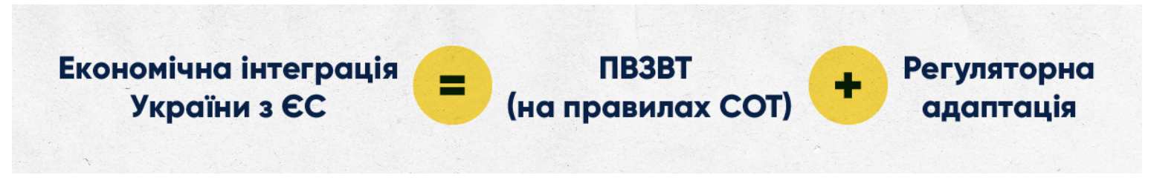
Якщо спростити, то формула економічної інтеграції України та ЄС за Угодою про асоціацію зводиться до створення поглибленої і всеохоплюючої зони вільної торгівлі (на основі правил Світової організації торгівлі або СОТ) та широкої регуляторної адаптації.

Slide 16
Ці два компоненти — передумови подальшої економічної інтеграції України до внутрішнього ринку ЄС. Адаптація, тобто наближення, українського законодавства до законодавства ЄС також важлива для завершення побудови в Україні функціонуючої ринкової економіки. Важлива також і адаптація українського законодавста до законодавства ЄС в аспекті завершення побудови в Україні функціонуючої ринкової економіки.

Slide 17
Отже, Угода встановлює два ключових напрямки як в досягненні економічної інтеграції України та ЄС, так і в модернізації української економіки: створення Зони вільної торгівлі
наближення законодавства України до права ЄС.
Водночас розділення цих двох напрямків дещо умовне. Зона вільної торгівлі — «поглиблена та всеохоплююча». Це означає, що вона більш просунута і більш інтеграційна, ніж ті зони вільної торгівлі, які зазвичай створюють між різними країнами світу. І «поглиблена» ЗВТ між Україною та ЄС саме тому, що вона побудована на засадах наближення українського законодавства до права ЄС. Тобто наближення законодавства інтегроване в саму суть Зони вільної торгівлі між Україною та ЄС.

Slide 18
Зона вільної торгівлі як стимул до економічних змін в Україні
Осердя економічного компоненту Угоди про асоціацію — це створення Зони вільної торгівлі (ЗВТ). З одного боку, ЗВТ посилила конкуренцію на українському ринку. Українські бізнеси шукають рішення, як забезпечити пропозицію якісніших і дешевших товарів і послуг для споживачів на вітчизняному ринку. З іншого боку, ЗВТ спростила доступ для українських товарів та послуг до споживачів на ринку ЄС, що також стимулює вітчизняні підприємства здійснювати інвестиції в розвиток. Зона вільної торгівлі побудована на основі правил Світової організації торгівлі. Тобто передбачає повне та безумовне виконання зобов'язань, взятих Україною і ЄС у межах СОТ.

Slide 19
У тексті Угоди більше 100 посилань на документи, що становлять, так зване, «право СОТ». Інколи це навіть дослівне включення окремих норм Угод СОТ до тексту Угоди про асоціацію. Наприклад, стаття 34 Угоди встановлює для торгівлі імпортними товарами національний режим, як це визначено статтею III Генеральної угоди з тарифів та торгівлі 1994 року. Тому стаття ІІІ ГАТТ стала невід'ємною частиною тексту Угоди про асоціацію.

Slide 20
Крім того, Угода про асоціацію інтегрує окремі домовленості, що діють в межах СОТ, навіть без вказування їхнього джерела. Наприклад, хоча в статті 108 Угоди про асоціацію немає навіть натяку на СОТ, насправді вона закріплює домовленість про тлумачення поняття «комп'ютерні та пов'язані з ними послуги», яка була укладена в СОТ у 2007 році. Право Світової організації торгівлі – це, по суті, регуляторний фундамент, конституція сучасної міжнародної економіки, яка встановлює базові правила, що забезпечують чесну конкуренцію у міжнародній торгівлі. Українська економіка повинна жити за правилами СОТ – так само, як за ними живуть економіки країн ЄС. Як показує практика, це не завжди вдається.

Slide 21
Наприклад, як відомо, Сторона ЄС вважає, що чинне українське законодавство про заборону експорту необробленої деревини і про підвищення мита на експорт металобрухту суперечать зобов'язанням, взятим Україною в межах СОТ і за Угодою про асоціацію. У цьому відношенні Угода про асоціацію створила додаткові інструменти владнання таких суперечок і виходу на дотримання приписів СОТ, які інтегровані в текст Угоди. Сторона ЄС має можливість використати процедури вирішення спорів, що встановлені Угодою, – політичні консультації чи юридичний арбітраж, і отримати чітке офіційне рішення, чи дійсно мало місце порушення Україною взятих зобов'язань.

Slide 22
Для початку необхідно розібратися з термінологічною плутаниною. В англійському тексті Угоди про асоціацію дієслово «to approximate» (укр. – наближати) та відповідний іменник «approximation» («наближення») вживають більше 150 разів. Натомість в українському тексті ці слова перекладені як «наближення» та «адаптація» законодавства, а в кількох випадках навіть як «гармонізація» і «апроксимація». Варто пам'ятати, що ці чотири різні українські слова насправді мають ідентичне значення. Коректніше використовувати термін «наближення законодавства».

Slide 23
Україна взяла на себе багато зобов'язань із наближення свого законодавства. Зазвичай таке зобов'язання чітко визначає конкретний правовий акт ЄС, до якого повинно бути наближене наше законодавство. В Угоді згадано більше 400 таких правових актів ЄС. Для того, щоб не перевантажувати основний текст Угоди, такі правові акти перелічені в додатках до Угоди.

Slide 24
Приклад 1 – Митне законодавство
Згідно зі статтею 84 Угоди «Поступове наближення до митного законодавства ЄС… здійснюють згідно з Додатком XV до цієї Угоди.». У згаданому додатку визначено чотири регламенти ЄС та дві конвенції, що складають митне законодавство ЄС, до яких має бути наближене митне законодавство України.

Slide 25
Приклад 2 – Захисту прав споживачів
Стаття 417 Угоди «Україна поступово наближає своє законодавство до acquis ЄС відповідно до Додатка XXXІХ до цієї Угоди…». Сам додаток розпочинається з фрази «Україна зобов'язується поступово наблизити своє законодавство до законодавства ЄС у наступні встановлені терміни:». І далі йде доволі довгий перелік правових актів ЄС зі строками здійснення наближення, який складається з 13-ти директив, двох рішень, одного регламента і однієї рекомендації – тобто разом з 17-ти правових актів ЄС щодо захисту прав споживачів.

Slide 26
Утім, як виняток, інколи правові акти ЄС вказані в основному тексті Угоди, як у статті 256 Угоди, згідно з якою Україні необхідно наблизити своє законодавство про конкуренцію до чотирьох регламентів ЄС.

Slide 27
Джерела права ЄС
Законодавство ЄС складається з різноманітних правових актів. Основні серед них — регламенти, директиви та рішення. Вони визначені у ст. 288 Договору про функціонування Європейського Союзу: Регламент має загальне застосування. Він обов'язковий у повному обсязі. Його повинні прямо застосовувати усі держави-члени ЄС. Тобто це загальний закон, кожне положення якого безпосередньо діє в усьому ЄС.
Директива обов'язкова лише щодо результату, якого необхідно досягти державам-членам ЄС. Натомість вона залишає за національним органам влади держав-членів право обирати такі форми і засоби, які вони вважають доречними, щоб досягти визначеного в цій директиві результату.
Рішення схоже на регламент, оскільки всі його положення обов'язкові у повному обсязі. Проте, на відміну від регламенту, рішення не завжди обов'язкове для всіх.

Slide 28
В окремих випадках держави-члени ЄС встановлюють законодавчі норми через укладання конвенцій чи угод. Зокрема, дві такі конвенції у митній сфері визначені в Додатку XV до Угоди про асоціацію, згаданому вище.

Slide 29
«Законодавство ЄС», «право ЄС» та «acquis ЄС». У чому різниця?
Регламенти, директиви, рішення, конвенції та угоди складають законодавство ЄС. Проте нерідко в Угоді про асоціацію можна зустріти формулювання, що покладає на Україну зобов'язання наблизити своє законодавство до права ЄС або до acquis ЄС. Право ЄС складають не лише законодавчі акти, ухвалені інституціями ЄС, але також установчі договори Союзу, неписані загальні принципи права ЄС, судові прецеденти, сформульовані в рішеннях судів ЄС.

Slide 30
Найбільш широке — поняття «acquis ЄС». Буквально у перекладі з французької мови воно означає «здобуток» або «надбання» Європейського Союзу. В Угоді про асоціацію цей термін вжито 36 разів. Acquis ЄС включає, крім власне права ЄС, також різноманітні документи, в яких здійснюється застосування чи тлумачення усього комплексу прав та обов'язків держав-членів ЄС.

Slide 31
а експертними оцінками обсяг acquis ЄС становить понад 100 тисяч сторінок. Рекомендації, висновки, роз'яснення інституцій ЄС та рішення судових органів ЄС, що входять до acquis ЄС, дуже важливі для правильного застосування та тлумачення права ЄС. Тому коли якась держава бажає вступити до Європейського Союзу, її законодавство повинно відповідати саме acquis ЄС. Відповідно, якщо в Угоді про асоціацію визначено, що Україна зобов'язана наблизити своє законодавство з певного питання до acquis ЄС, – Україна повинна відповідати вимогам до країн-кандидатів на вступ до Європейського Союзу. Більше про євроінтеграційну термінологію читайте у статті Роберта Хорольського «Чи можна усунути плутанину в євроінтеграційній термінології?» за посиланням.

Slide 32
Законодавче наближення і пряма дія Угоди про асоціацію
Зобов'язання України з наближення законодавства зазвичай чітко передбачає законодавчий акт ЄС, до якого повинне бути наближене українське законодавство. В Угоді вказано більше 400 таких актів ЄС у понад 30 різноманітних сферах. Україна виконує зобов'язання з правового наближення, коли приймає закони та підзаконні акти, що вносять зміни в існуюче законодавство або створюють нове українське законодавство. Цей процес називають законодавчим наближенням (legislative approximation).

Slide 33
Проте, в небагатьох випадках Україна та ЄС використали іншу модель запровадження в Україні європейських регуляторних практик. Йдеться про ситуації, коли тексти конкретних директив і регламентів ЄС стали текстом самої Угоди про асоціацію.

Slide 34
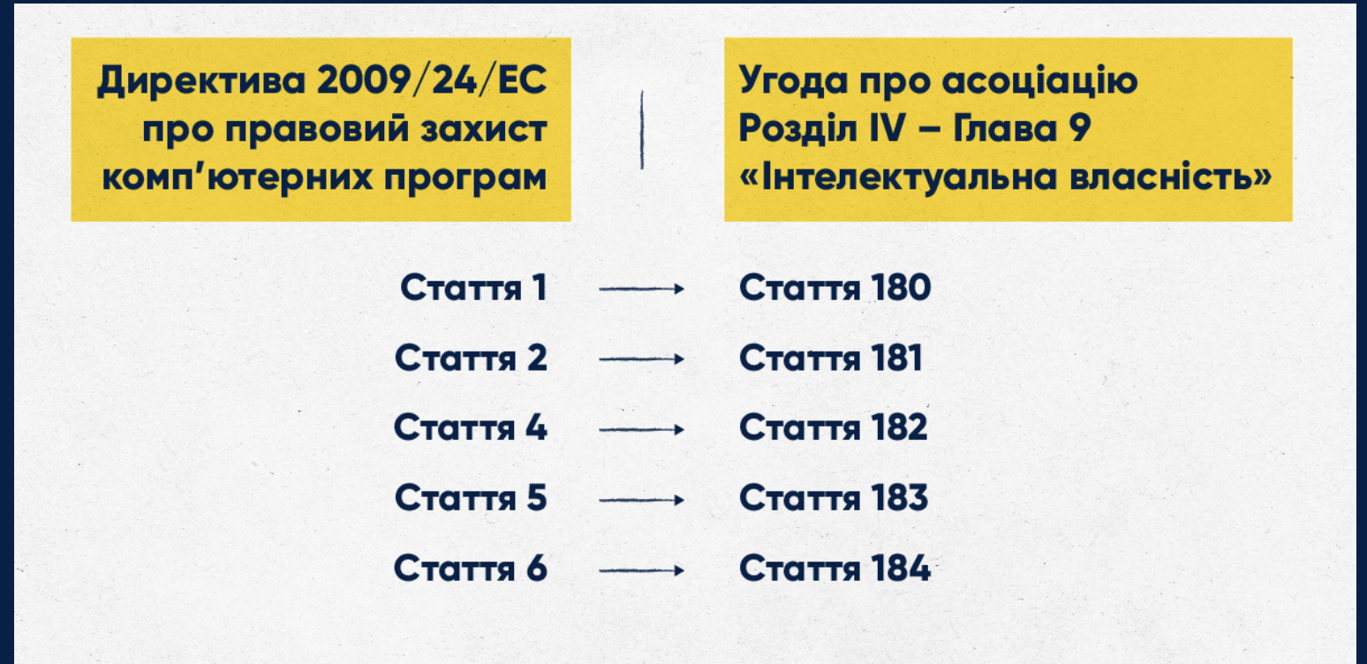
Наприклад, в тексті Угоди ви не знайдете жодної згадки Директиви ЄС про правовий захист комп'ютерних програм. Проте насправді основна частина її тексту майже дослівно відтворена в статтях 180-184 Угоди про асоціації.

Slide 35
Отже, за загальним правилом наближення законодавства здійснюється через прийняття нових законів Верховною Радою України, або через прийняття підзаконних актів Урядом, які змінюють чинне українське законодавство або ж ухвалюють нові норми. Відповідно, ключова роль у наближенні законодавства належить Верховній Раді, яка приймає закони та формує Кабінет Міністрів.

Slide 36
Пряма дія Угоди про асоціацію
Українські суди можуть застосовувати положення Угоди про асоціацію безпосередньо, як норми міжнародного договору. Йдеться про ті випадки, коли конкретна норма Угоди про асоціацію має так звану «пряму дію» (анг. – direct effect). Тобто коли ця норма містить ясно сформульоване чітке зобов'язання, реалізація якого не залежить від вжиття будь-яких спеціальних заходів з боку українських органів влади, тобто є безумовною.

Slide 37
якщо чинне українське законодавство суперечить положенню Угоди про асоціацію, що має пряму дію, зацікавлена особа може звернутися до українського суду з позовом про незаконність дій органів державної влади України, які застосовують закон, що суперечить Угоді про асоціацію.
«14. Суди при здійсненні правосуддя можуть застосовувати норми міжнародних договорів безпосередньо як частину законодавства України, якщо вжиття відповідних заходів належить до компетенції суду або якщо вони сформульовані в міжнародному договорі як норми прямої дії».
Пункт 14 Постанови Пленуму Вищого спеціалізованого суду України з розгляду цивільних і кримінальних справ від 19.12.2014 № 13 «Про застосування судами міжнародних договорів України при здійсненні правосуддя»

Slide 38
Практичні наслідки наближення законодавства
Можна виокремити дві моделі, за якими сформовано положення Угоди про асоціацію про наближення законодавства. Перша модель концентрується на зобов'язанні України здійснити законодавче наближення і в окремих випадках встановлює конкретні механізми його забезпечення Україною. Модель ґрунтується на ідеї, що якщо Україна запровадить у себе регуляторне середовище за взірцями ЄС, воно буде сприятливим для розвитку підприємницької діяльності та зрозумілим для закордонних інвесторів, особливо з ЄС. Відповідно, завдяки наближенню законодавства можна очікувати приходу нових іноземних інвестицій до України і збільшення обсягів торгівлі між Україною та країнами ЄС.

Slide 39
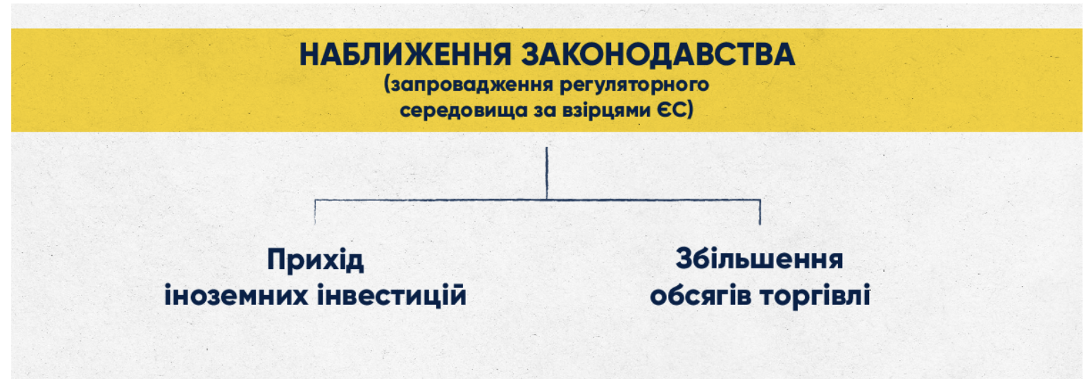

Slide 40
Зобов'язання цього типу безумовно юридично обов'язкові. Проте, оскільки Угода не встановлює негативних наслідків їхнього порушення, то їхнє виконання залежить радше від одностороннього бажання України, яка сама визначає обсяг, глибину і темпи здійснення наближення свого законодавства. Інколи Угода про асоціацію навіть не встановлює конкретних строків. Першу модель використовують переважно в межах Розділу V Угоди про асоціацію, присвяченому секторальній економічній співпраці.

Slide 41
Отже, за загальним правилом наближення законодавства здійснюється через прийняття нових законів Верховною Радою України, або через прийняття підзаконних актів Урядом, які змінюють чинне українське законодавство або ж ухвалюють нові норми. Відповідно, ключова роль у наближенні законодавства належить Верховній Раді, яка приймає закони та формує Кабінет Міні

Slide 42
Натомість друга модель характерна для розділу IV Угоди про асоціацію, якою створено Зону вільної торгівлі. За цією моделлю наближення законодавства Україною прямо визначене як передумова подальшого зняття бар'єрів у торгівлі між Сторонами Угоди. Лише повне виконання зобов'язань Україною з наближення свого законодавства дозволяє Сторонам перейти до реалізації запланованих в Угоді домовленостей про доступ до ринку та відкриття ринку.

Slide 43
Ця друга модель наближення законодавства в Угоді визначена як нормативно-правове наближення (анг. – regulatory approximation). Проте в цьому випадку термінологія українського тексту не завжди послідовна: в Угоді також можна зустріти терміни «нормативно-правова апроксимація» і «регуляторна адаптація».

Slide 44
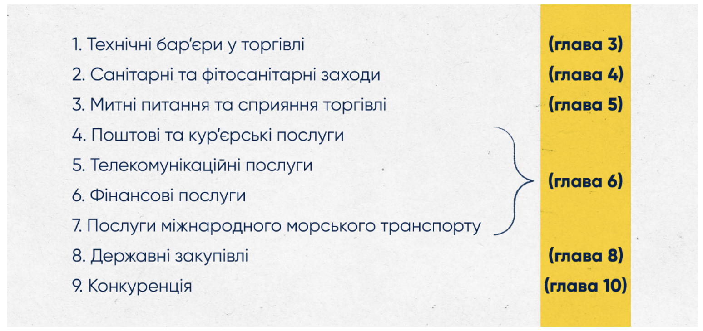
У статті 322 Угоди про асоціацію прямо вказані дев'ять сфер, в яких застосовано модель нормативно-правового наближення.

Slide 45
Нормативно-правове наближення характеризується такими рисами:
наближене українське законодавство повинне в повному обсязі і максимально точно узгоджуватися з відповідним законодавством ЄС.
Україна повинна забезпечити ефективне застосування наближеного законодавства на практиці та реформувати діяльність регуляторних органів у відповідній сфері.
Україна повинна оперативно реагувати на зміни в законодавстві ЄС і вносити їх в уже наближене законодавство.
остаточна позитивна оцінка відповідності наближеного законодавства праву ЄС залежить від Європейського Союзу. Для цього в Україні діють моніторингові та оціночні місії галузевих експертів ЄС, які і надають свої висновки.
Нормативно-правове наближення характеризується такими рисами: наближене українське законодавство повинне в повному обсязі і максимально точно узгоджуватися з відповідним законодавством ЄС.
Україна повинна забезпечити ефективне застосування наближеного законодавства на практиці та реформувати діяльність регуляторних органів у відповідній сфері.
Україна повинна оперативно реагувати на зміни в законодавстві ЄС і вносити їх в уже наближене законодавство.
остаточна позитивна оцінка відповідності наближеного законодавства праву ЄС залежить від Європейського Союзу. Для цього в Україні діють моніторингові та оціночні місії галузевих експертів ЄС, які і надають свої висновки.

Slide 46
Здійснення нормативно-правового наближення особливо чітко і детально врегульовано для торгівлі послугами в чотирьох сферах, визначених у главі 6 розділу IV Угоди про асоціацію. Це зроблено в спеціальному Додатку XVII до Угоди, який має назву «Нормативно-правове наближення». Потреба в такій деталізації викликана тим, що Угода про асоціацію передбачає можливість створення спільних ринків торгівлі цими послугами між Україною та ЄС. Тобто йдеться про повну лібералізацію торгівлі послугами між Україною та ЄС у цих сферах і повноцінну інтеграцію України до внутрішнього ринку ЄС.

